Slide 1

اسلایدهای بعدی صرفاً برای ارائه نمونه ای از محتوای درس های کتاب فارسی دوم ابتدایی جهت آشنایی کلی دانشجویان عزیز با ساختار کتاب است.

Slide 2
فارسی دوم
مهارت های خوانداری
مهارت های نوشتاری

Slide 3
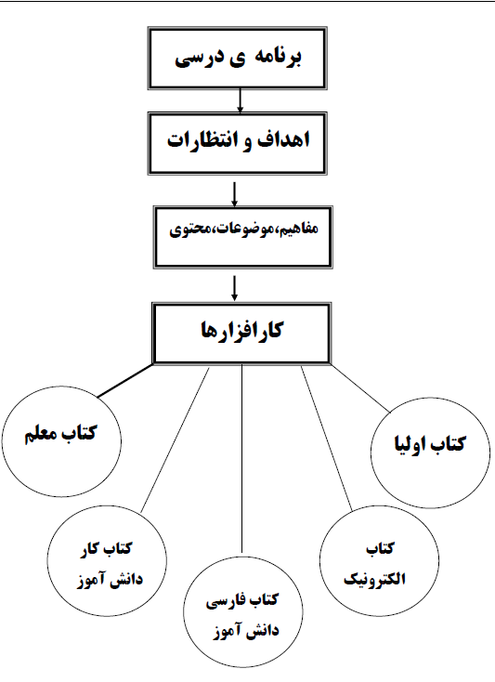

Slide 4
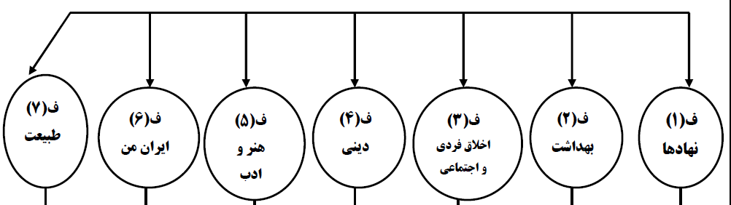
فصل ها

Slide 5
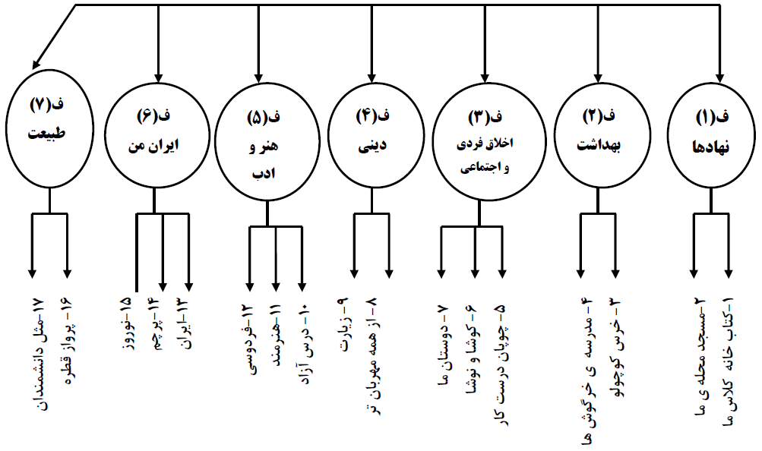
درس ها

Slide 6
تجربه های یادگیری در مهارت های خوانداری
نگاه وکن و بگو
بخوان و حفظ کن
واژه سازی – حالا تو بگو
بیاموز و بگو
بخوان و بیندیش
(فهمش و سنجش )
درست و نادرست
بازی، بازی/ نمایش

Slide 7
تجربه های یادگیری در مهارت های نوشتاری
تمرین های رو نویسی، مشق
املا
واژه سازی
(گسترش واژگان)
جمله سازی
نگارش ساده

Slide 8
درس اوّل : کتاب خانه ی کلاس ما
یک روز زیبای پائیزی بود، باد خنکی می وزید و هوا ملایم بودند.
صدای پرندگان از اطراف به گوش می رسید. دانش آموزان، آرام و با نظم و ترتیب وارد کلاس می شدند.
واژه سازی :
همکلاس ← هم + کلاس
همفکر ← هم + فکر
همگروه ← هم + گروه
روزنامه، رایانه، مجلّه، کتاب خانه، ساده، تازه، نماینده، ستاره

Slide 9
درس دوم : مسجد محلّه ی ما
مردم محلّه ی ما بسیار خوش حال بودند. کار بنّایی مسجد، تازه تمام شده بود. مردم می خواستند برای اولین بار نماز را به جماعت در این مسجد بخوانند. مسجد چراغانی شده بود. حوض حیاط پر از آب بود. مهدی با پدر و مادرش گلدان های پُرگلی را که آورده بودند، کنار حوض قرار دادند. چند نفر با شیرینی و شربت از مردم پذیرایی می کردند.
واژه سازی :
باسواد یعنی، کسی که سواد دارد .
نشانه (و) در كلماتي مانند: آموزگار، گروهي، صورت، صداي (او) مي دهد .
در كلماتي مانند: برويم ، نوشته، روان، صداي (وِ) مي دهد .
در كلماتي مانند: خود ، تو ، دو، صداي (اُ) مي دهد. در كلماني مانند: بخوانيم، خواهش، ‌خواهر، صدايي ندارد. در تركيب هاي مانند: پدر و مادر، دست و پا، بيست و يك، صداي (اُ) مي دهد. اين ويژگي نشانه ي (و)‌ را در خواندن شعرها و املاي اين گونه تركيب ها بايد رعايت كرد.

Slide 10
درس سوم : خرس کوچولو
واژه سازی:
بی ادب کسی است که ادب ندارد .
بیاموز و بگو :
در پايان بعضي از جمله ها علامت پرسش (؟)‌ مي گذاريم .
در پايان بيشتر جمله ها نقطه ( . ) مي گذاريم
حکایت : راه سلامتي
روز ي پزشکی نزد پيامبر (ص) رفت و گفت: مدتّی است که مردم براي درمان ، پیش من نمی آيند و من بی کار مانده ام . مگر چه اتّفاقي در اين شهر افتاده است؟

Slide 11
درس چهارم: مدرسه ی خرگوش ها
واژه سازی:
آن کودک ، خوش حال است .
آن کودک ، شاد است .
بیاموز و بگو :
به این کلمه ها توجّه کن .
لطفاً – حتماً – معمولاً – مثلاً – فعلاً

Slide 12
درس پنجم : چوپان درست کار
روزی بود و روزگاری . مردی بود که گوسفندان زیادی داشت . او آدم درست کاری نبود . امّا چوپانی داشت که از گوسفندهای او نگه داری می کرد و مرد درست کار و راستگویی بود . چوپان هرروز شیر گوسفندان را می دوشید و به خانه ی صاحب گوسفندها می برد .
واژه سازی
چوپان هر شب شیر می دوشید .
بیاموز و بگو :
بچّه بچّه ها

Slide 13
درس ششم : کوشا و نوشا
دو پرنده ی کوچک در جنگلی زندگی می کردند. اسم یکی از آن ها «کوشا» و اسم دیگری «نوشا» بود . آن ها شبیه هم بودند و همیشه با هم پرواز می کردند.
واژه سازی :
در کلمه های خندان، خندیدن، لبخند، خنده رو و خوش خنده، کلمه ی "خند"، مشترک است.
بیاموز و بگو :
وقتی این کلمه ها را می خوانید، در آخر آن ها صدای «اِ» می شنوید. گذشته، یک مرتبه، آهسته، شاخه، سایه، دوباره، شکوفه، پرنده .
وقتی این کلمه ها را می خوانید در آخر آن ها صدای «ﻫ» می شنوید .
ماه ، کوه ، راه ، چاه ، شبیه ، مِه ، گروه ، سیاه

Slide 14
درس هفتم : دوستان ما
چه گندم های زرد قشنگی! این ها را چه کسی کاشته است؟
کشاورز ؛ همان کشاورز کوشایی که دوست ماست.
واژه سازی:
الف –کی، چی می فروشد؟ شیرینی فروش، شیرینی می فروشد.
ب –کی، چی می سازد؟ به کسی که دارو می سازد، داروساز می گویند.
بیاموز و بگو :
این کتاب همین کتاب

Slide 15
الف مقصوره از درس هشتم
در این درس به آموزش الف مقصوره پرداخته شده است.
یکی از موارد عدم انطباق بین خواندن و نوشتن یا تلفظ و خط شکل «ی» با صدای «ا» است. مثل کبری ــ کبرا که آموزش نمونه های محدود آن تنها از راه تمرین و تکرار میسر است. امروزه جز در کلمات یاد شده در کتاب، بقیه موارد تقریبا با خط فارسی منطبق شده است. مانند ماجری ــ ماجرا یا تقوی ــ تقوا و دعوی ــ دعوا
معلم می تواند تعدادی کلمه تهیه نموده و در اختیار گروههای دانش آموزان قرار دهد تا به کمک هم، نظیر این کلمات را بنویسند و سپس نماینده هر گروه، کلمات تهیه شده را به صورت طبقه بندی بر روی تابلو بنویسند تا توسط دانش آموزان خوانده شود. از این طریق دانش آموزان به تفاوت خواندن و نوشتن این کلمات پی می برند. چند نمونه دیگر از کلماتی که شکل تلفظی و نوشتاری آنها تفاوت دارد، مانند: حتی، موسی، سفلی، عظمی، وسطی، عقبی

Slide 16
درس نهم : زیارت
زینب داخل حرم ایستاده بود. چلچراغ های بزرگ همه جا را نورباران کرده بودند. بوی گلاب می آمد. همه، دعا می خواندند.
واژه سازی :
وضوخانه؛ یعنی، جایی که در آن وضو می گیرند.
بیاموز و بگو :
من دعا کردم. تو دعا کردی. او دعا کرد.
ما دعا کردیم. شما دعا کردید. آن ها دعا کردند.

Slide 17
تهیه شده توسط:
دکتر بهرام افضلی
دکتر امیر همتی
آقای پژمان بهمنی

